Slide 1
INVERS MATRIKS

Slide 2
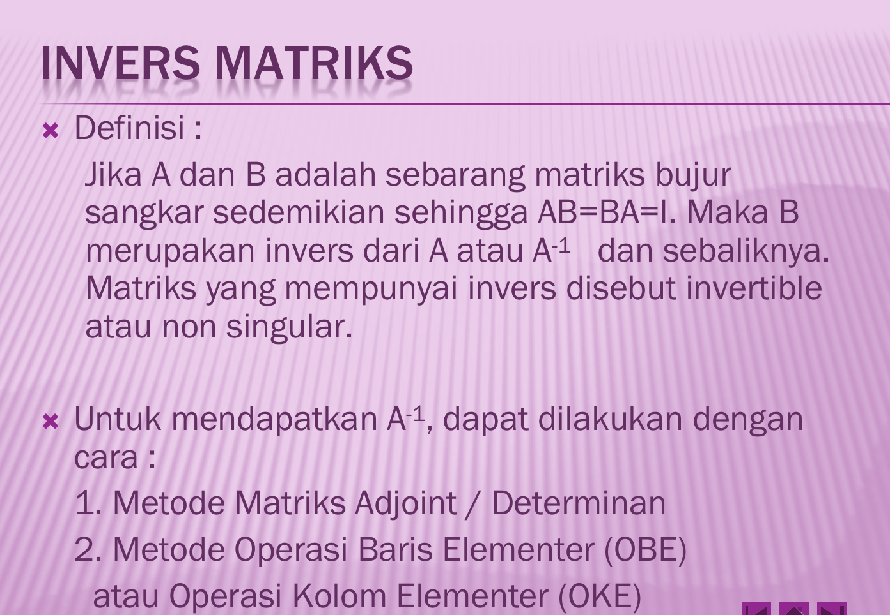

Slide 3
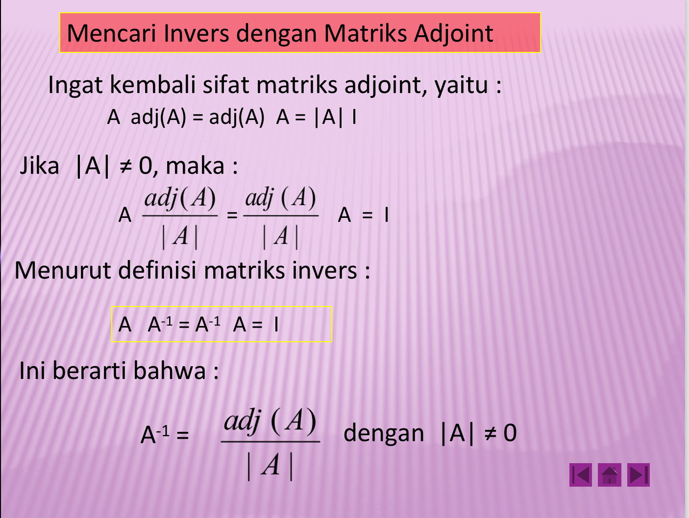

Slide 4
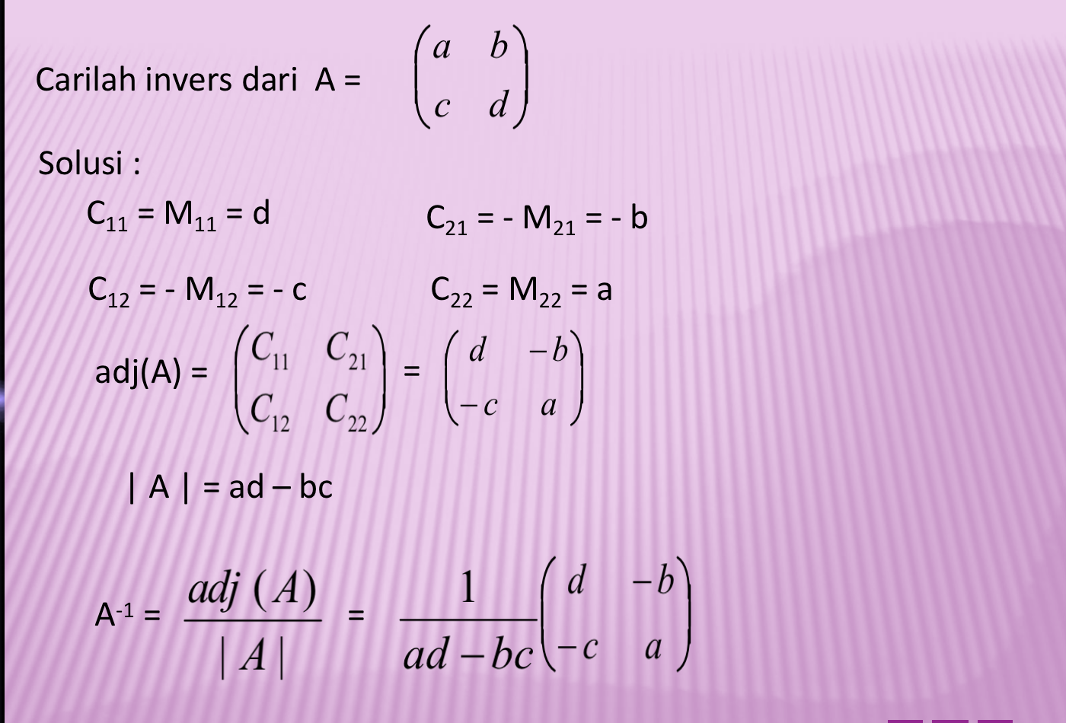

Slide 5
Invers Matriks
  Matriks invers dari suatu matriks A adalah matriks B yang apabila dikalikan dengan matriks A memberikan satuan I
  AB = I
  Notasi matriks invers :
  Sebuah matriks yang dikalikan matriks inversenya akan menghasilkan matrik satuan
  Jika
          Maka

Slide 6
Invers Matriks
  Langkah-langkah untuk mencari invers matriks M yang berordo 3x3 adalah :
  - Cari determinan dari M
  - Transpose matriks M sehingga menjadi
  - Cari adjoin matriks
  - Gunakan rumus

Slide 7
Latihan Soal
2. Tentukan invers matriks dari masing-masing matriks di bawah ini

